Slide 1
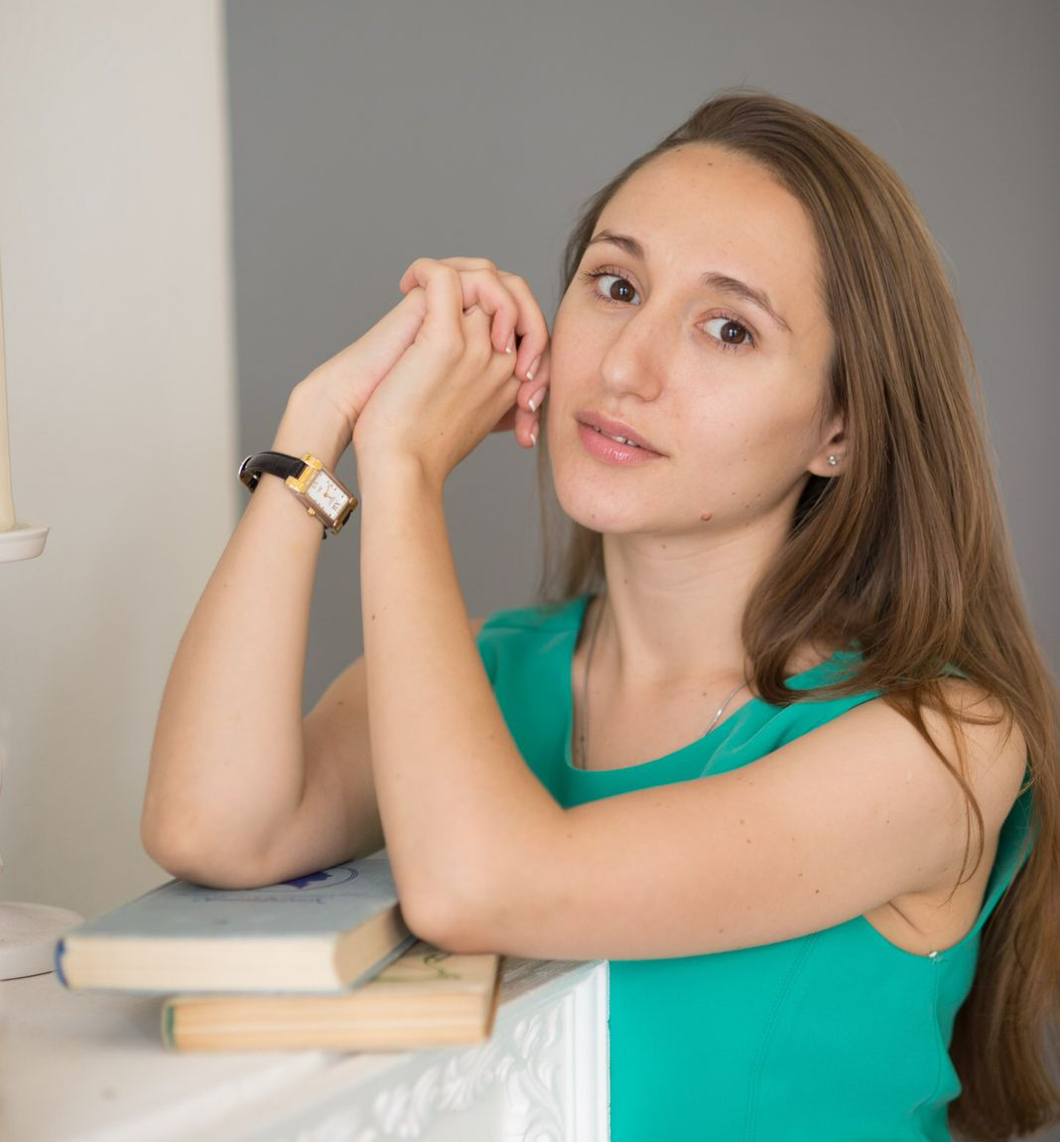

Радченко Галина
Александровна
ПЕДАГОГ-ПСИХОЛОГ
МБОУ Биокомбинатовская СОШ
п.г.т. Биокомбината г. о. Лосино-Петровский МО

Slide 2
Профилактика тревожного и аутоагрессивного поведения среди школьников
Актуальность мастер-класса обусловлена тревожным увеличением детей группы риска по результатам СПТ.
Деструктивное поведение у подростков диктует необходимость создания поддерживающей среды, помогающей справляться с эмоциональными трудностями и снижающей девиантное поведение.

Slide 3
Цель:
Снижение уровня тревожного и аутоагрессивного поведения легкими и доступными способами.
Условия проведения: в классе СОШ, в рамках профилактиктических занятий среди учеников группы риска 8-9 класса.

Slide 4
ЗАДАЧИ:
1. Учить пониманию своих эмоций, через телесные проявления.
2. Научить приемам снятия эмоционального напряжения.
3. Формировать позитивное отношение к себе.
4. Информировать о способах самопомощи.

Slide 5
Адресные письма.
Написать подробное письмо о своих переживаниях, причинах своих поступков, сложившихся обстоятельствах. В письме необходимо снять с себя чрезмерную ответственность, признавая, что невозможно всегда контролировать сложившиеся обстоятельства.
Цель: снятие чувства вины или чрезмерной ответственности

Slide 6
Письма - послания: написание себе письма из будущего с посланием. Ломает шаблон ощущения безысходности.
Например: «Привет, это ты в 40 лет. Хочу сказать: тот кошмарный день в 9 классе, он прошел, а вот эти шрамы – нет. Пожалуйста, позови на помощь!»
Цель: создать эмоциональную якорную точку, образ будущего я.

Slide 7
Переключение внимания:
Попросить назвать 3 цвета вокруг. Упражнение включает префронтальную кору, позволяя запустить анализ ситуации.
Попросить открыть капсулу с ароматическими маслами, почувствовать запах. Обоняние канал, который напрямую идет в лимбическую систему.
Цель: снизить эмоциональное напряжение и импульсивные порывы

Slide 8
Скрепка. Попросить смять скрепку и согнуть из нее негативную эмоцию. Затем преобразовать во что-то целостное: круг, сердечко, квадрат. Физическое действие по сгибанию скрепки перехватывает порыв к самоповреждению.
Цель: снизить импульсивные порывы.

Slide 9
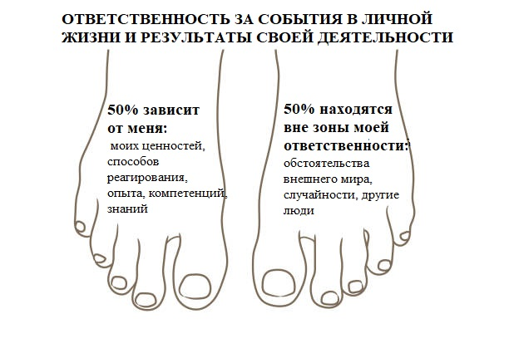

Slide 10
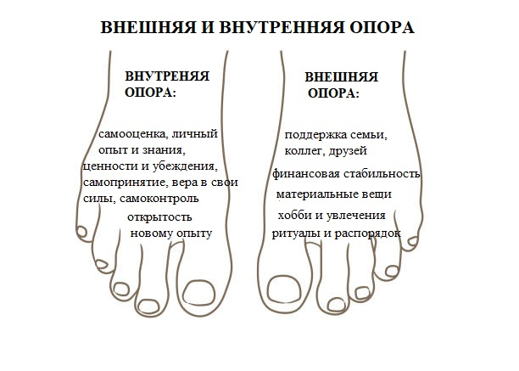

Slide 11

Утром вы сделали замечание дочери/сыну по поводу одежды/прически.
В ответ подросток вышел из себя, хлопнул дверью, ушёл.
На какую опору вы будите опираться, где искать поддержку?
Внутренняя опора: принять свои эмоции, позволить себе ошибаться, выбрать свою реакцию на конфликт. Внешняя опора: партнер, близкие, коллеги, классный руководитель, психолог.

Slide 12

Вы долго и старательно готовились к конкурсу (творческому, профессиональному), вложили много сил и времени, но в итоге не выиграли, победил кто-то другой.
На какую опору вы будите опираться, где искать поддержку?
Внутренняя опора: Внешняя опора:

Slide 13

Разгорелся спор в коллективе, коллега проявил агрессию или несправедливую критику.
На какую опору вы будите опираться, где искать поддержку?
Внутренняя опора:. Внешняя опора:

Slide 14
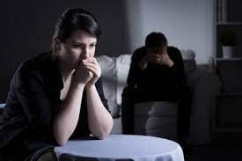
В длительных отношениях наступил кризис, попытки спасти союз не увенчались успехом, вы расстались.
Что в этой ситуации зависит от Вас? На сколько процентов зависит от Вас? На сколько процентов зависит от партнера?
На что вы будите опираться в этой трудной жизненной ситуации?
Внешняя опора:
Внутренняя опора:

